Slide 1

Lógica de Programação
Módulo 1
Aula 7
Prof. André Marcelo Panhan

Slide 2
Conteúdo
Estrutura de Repetição
  Comandos de Repetição
    Enquanto x, Processar (Do While ... Loop)
    Até que x, processar ... (Do Until ... Loop)
    Processar ..., Enquanto x (Do ... Loop While)
    Processar ..., Até que x (Do ... Loop Until)
    Para ... Até ... Seguinte (For ... To ... Next)

Slide 3
Estrutura de Repetição
Introdução
  Utilizamos os comandos de repetição quando desejamos que um determinado conjunto de instruções ou comandos sejam executados um número definido ou indefinido de vezes, ou enquanto um determinado estado de coisas prevalecer ou até que seja alcançado

Slide 4
Estrutura de Repetição
Introdução
  Trabalharemos com modelos de comandos de repetição:
    Enquanto x, processar (Do While ...Loop);
    Até que x, processar ... (Do Until ... Loop);
    Processar ..., Enquanto x (Do ... Loop While);
    Processar ..., Até que x (Do ... Loop Until)
    Para ... Até ... Seguinte (For ... To ... Next)

Slide 5
Estrutura de Repetição
Enquanto x, Processar (Do While ... Loop)
  Neste caso, o bloco de operações será executado enquanto a condição x for verdadeira.
  O teste da condição será sempre realizado antes de qualquer operação.
  Enquanto a condição for verdadeira o processo se repete.
  Podemos utilizar essa estrutura para trabalharmos com contadores.

Slide 6
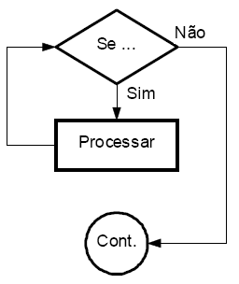
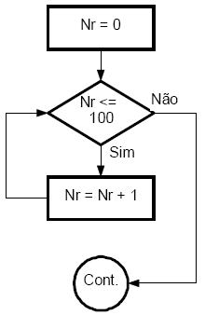
Estrutura de Repetição
Enquanto x, Processar (Do While ... Loop)
  Em diagrama de bloco a estrutura é a seguinte:

Slide 7
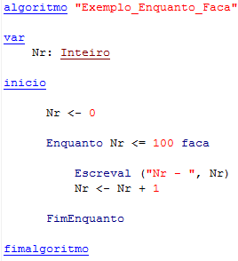
Estrutura de Repetição
Enquanto x, Processar (Do While ... Loop)
  Em pseudocódigo a estrutura é a seguinte:

Slide 8
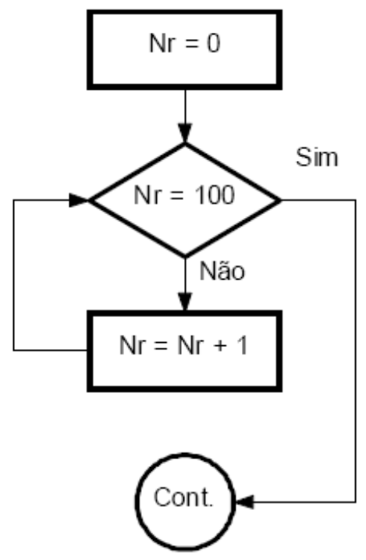
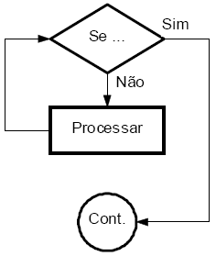
Estrutura de Repetição
Até que x, processar ... (Do Until ... Loop)
  Neste caso, o bloco de operações será executado até que a condição seja satisfeita, ou seja, somente executará os comandos enquanto a condição for falsa.

Slide 9
Estrutura de Repetição
Processar ..., Enquanto x (Do ... Loop While)
  Neste caso primeiro são executados os comandos, e somente depois é realizado o teste da condição.
  Se a condição for verdadeira, os comandos são executados novamente, caso seja falso é encerrado o comando DO.

Slide 10
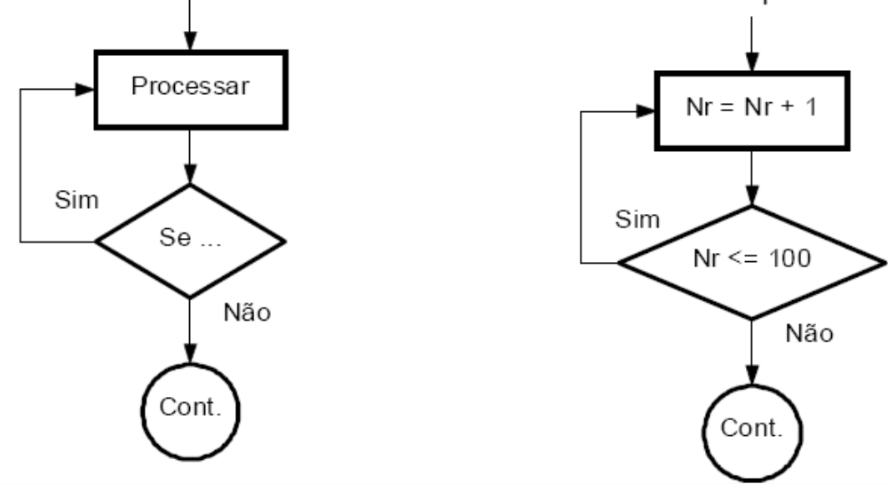
Estrutura de Repetição
Processar ..., Enquanto x (Do ... Loop While)

Slide 11
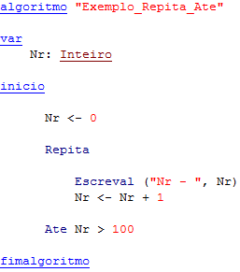
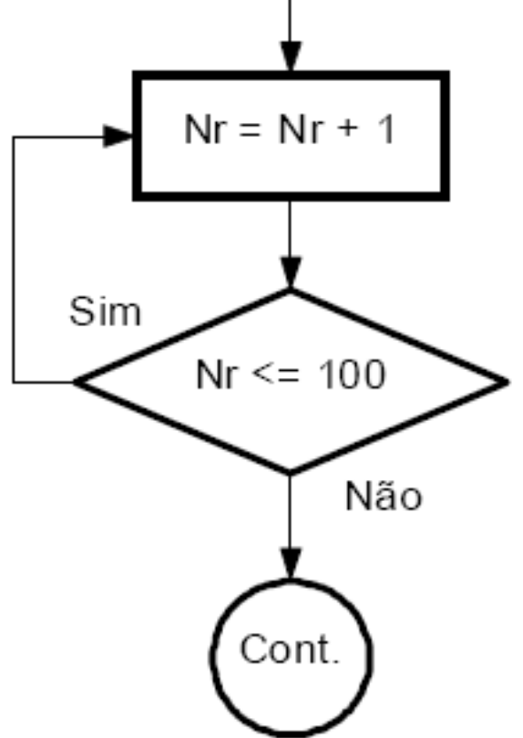
Estrutura de Repetição
Processar ..., Enquanto x (Do ... Loop While)

Slide 12
Estrutura de Repetição
Processar ..., Até que x (Do ... Loop Until)
  Neste caso, executa-se primeiro o bloco de operações e somente depois é realizado o teste de condição.
  Se a condição for verdadeira, o fluxo do programa continua normalmente.
  Caso contrário é processado novamente os comandos antes do teste da condição.

Slide 13
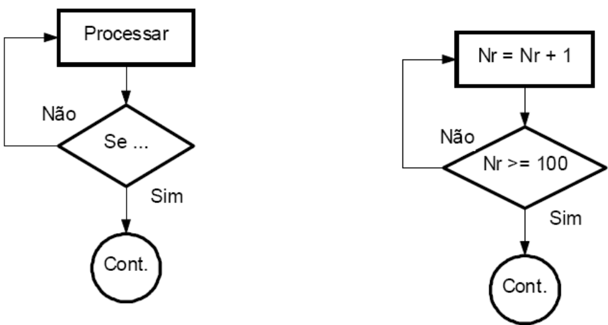
Estrutura de Repetição
Processar ..., Até que x (Do ... Loop Until)
  Em Diagrama de Blocos

Slide 14
Estrutura de Repetição
Para ... Até ... Seguinte (For ... To ... Next)
  Esta estrutura repete uma sequencia de comandos um determinado número de vezes.
para <variável> de <valor-inicial> ate <valor-limite> [passo <incremento>] faca
<seqüência-de-comandos>
fimpara

Slide 15
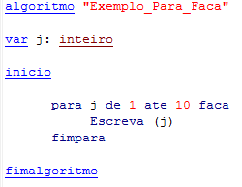
Estrutura de Repetição
Para ... Até ... Seguinte (For ... To ... Next)

Slide 16
Estrutura de Repetição
Exercício 1
  Faça um algoritmo que determine o maior entre N números. A condição de parada é a entrada de um valor 0, ou seja, o algoritmo deve ficar calculando o maior até que a entrada seja igual a 0 (ZERO).

Slide 17
Estrutura de Repetição
Exercício 2
  Uma rainha requisitou os serviços de um monge e disse-lhe que pagaria qualquer preço. O monge, necessitando de alimentos , indagou à rainha sobre o pagamento, se poderia ser feito com grãos de trigo dispostos em um tabuleiro de xadrez, de tal forma que o primeiro quadro deveria conter apenas um grão e os quadros subsequentes , o dobro do quadro anterior. A rainha achou o trabalho barato e pediu que o serviço fosse executado, sem se dar conta de que seria impossível efetuar o pagamento. Faça um algoritmo para calcular o número de grãos que o monge esperava receber.

Slide 18
Estrutura de Repetição
Exercício 3
  Faça um algoritmo que conte de 1 a 100 e a cada múltiplo de 10 emita uma mensagem: “Múltiplo de 10”

Slide 19
Próxima Aula
Estruturas de Dados
  Vetor
  Matriz

